Slide 1
№ 5 дәріс
Эмбрионалды бағаналы жасушалардың бағытталған диференцировкалары. Эмбрионалдық бағаналы клеткалары және Нох-гендер

Slide 2

1908ж. «бағаналы клеткалар» (Stammzelle) терминін кең қолданысқа орыс гистологы Александр Максимов
1981 ж. ғалымдар Мартин Эванс және Мэттью Кауфманмен тышқанның эмбриобластынан эмбриональды бағаналы клеткалар алынды. Гейл Мартин қолданысқа «эмбриональды бағаналы клеткалар» терминін енгізді.
1992 ж. нейральды бағаналы клеткалар invitro жағдайында алынды.
1992 ж. бағаналы клеткалардың алғашқы атаулы коллекциясы алынды. Профессор Дэвид Харрис өзінің тұңғышының кіндік қанынан алынған бағаналы клеткаларды қатырып сақтап қойды. Қазіргі уақытта Дэвид Харрис – әлемдегі ең ірі кіндік қанының бағаналы клеткалар банкының директоры.

Slide 3
Барлық бағаналы клеткалар ең негізгі қасиетке ие:
жаңаруға, яғни бөлінуден (дифференцировкасыз) кейін өзгермейтін фенотипін сақтай алады.
потенттілік (дифференцияланушы қабілеттілік), немесе клеткалар типінің мамандандырылған түрінде ұрпақ беру қабілеттілігі.
Организмде бағаналы клеткалардың популяциясын сақтаудың екі механизмі белгілі:
Асимметриялық бөліну, яғни бөліну кезінде екі клетка (бір бағаналы және бір дифференциицияланған клетка) пайда болыды.
Стохастикалық бөліну: бір бағаналы клетка екі мамандалған клеткаға бөлінеді.

Slide 4
Дифференцияланушы қабілеттілік (потенциал)
Бағанала клеткалардың дифференцияланушы қабілеттілігі немесе потенттілігі – бұл әртүрлі типті клеткалардың белгілі мөлшерін шығару қабілеттілігі. Потенттілігіне байланысты бағаналы клеткаларды келесі топтарға бөлінеді:
Тотипотентті (омнипотентті) бағаналы клеткалар эмбриональды және экстраэмбриональды ұлпаларының клеткаларына дифференциациялана алады. Бұндай клеткалар толыққанды тіршілікке қабілетті организмге бастау беруі мүмкін. Оған ұрықтанған жұмыртқа клеткасы немесе зигота жатады. Зиготаның бастапқы бөліну сатыларындағы пайда болған клетка көптеген көпклеткалы организмдерде тотипотентті болып келеді.
Плюрипотентті бағаналы клеткалар тотипотентті клеткалардың ұрпағы болып табылады және экстраэмбриональды ұлпалардан (мыс, плацента) басқа барлық ұлпалар мен мүшелердің бастамасын бере алады. Осы бағаналы клеткалардан үш ұрық жапырақшасы дамиды: эктодерма, мезодерма және энтодерма.
Мультипотентті (полипотентті) бағаналы клеткалар әртүрлі ұлпа клеткаларын шығарады, бірақ олардың түрлерінің әртүрлілігі бір ұрпақ жапырақшасымен шектелген.

Slide 5
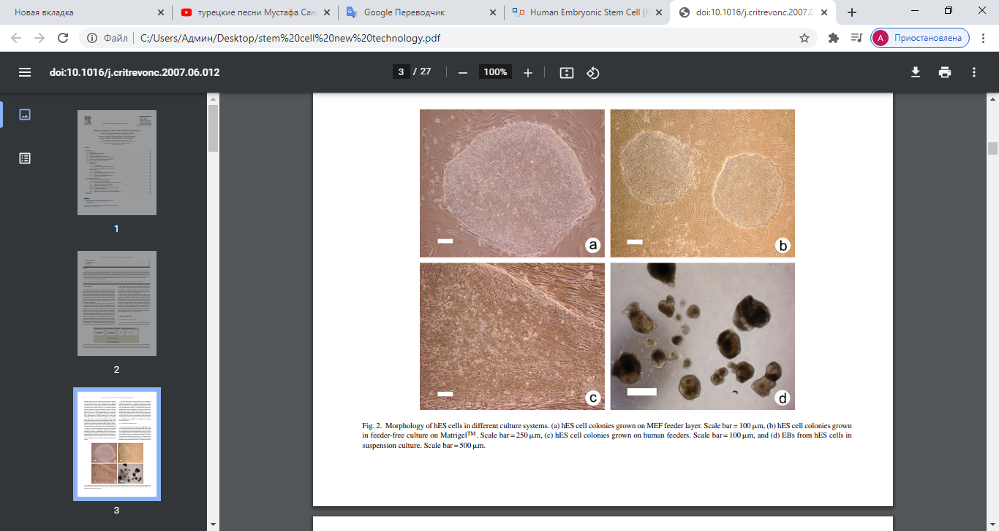
ЭБК әртүрлі жағдайдағы морфологиялық көрінісі
(а) hES жасушалар колониясы, 100 м,
(b) Культуралық жағдайда = 250 м, (c) колонии клеток hES, қоректік ортада өсірілген шкала = 100 м,
(d) суспензирленген культура. Шкала шкалы = 500м.

Slide 6
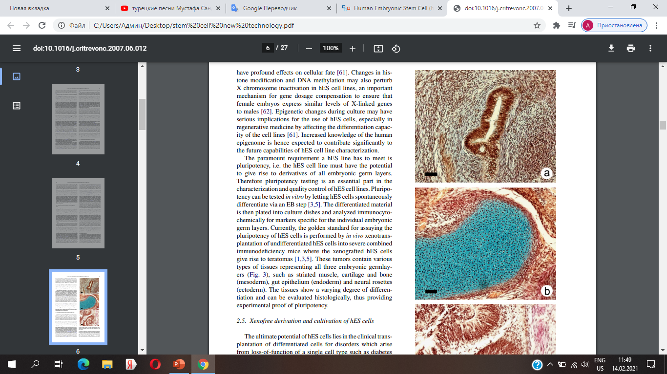
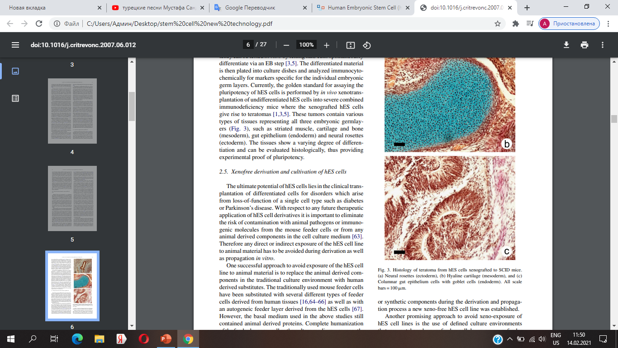
ЭБК алынған тератоманың шистологиялық көрінісі
(а) нерв(эктодерма),
(б) гиалин сұйықтығы (мезодерма)
(в) энтодерма
Масштабы = 100м.

Slide 7
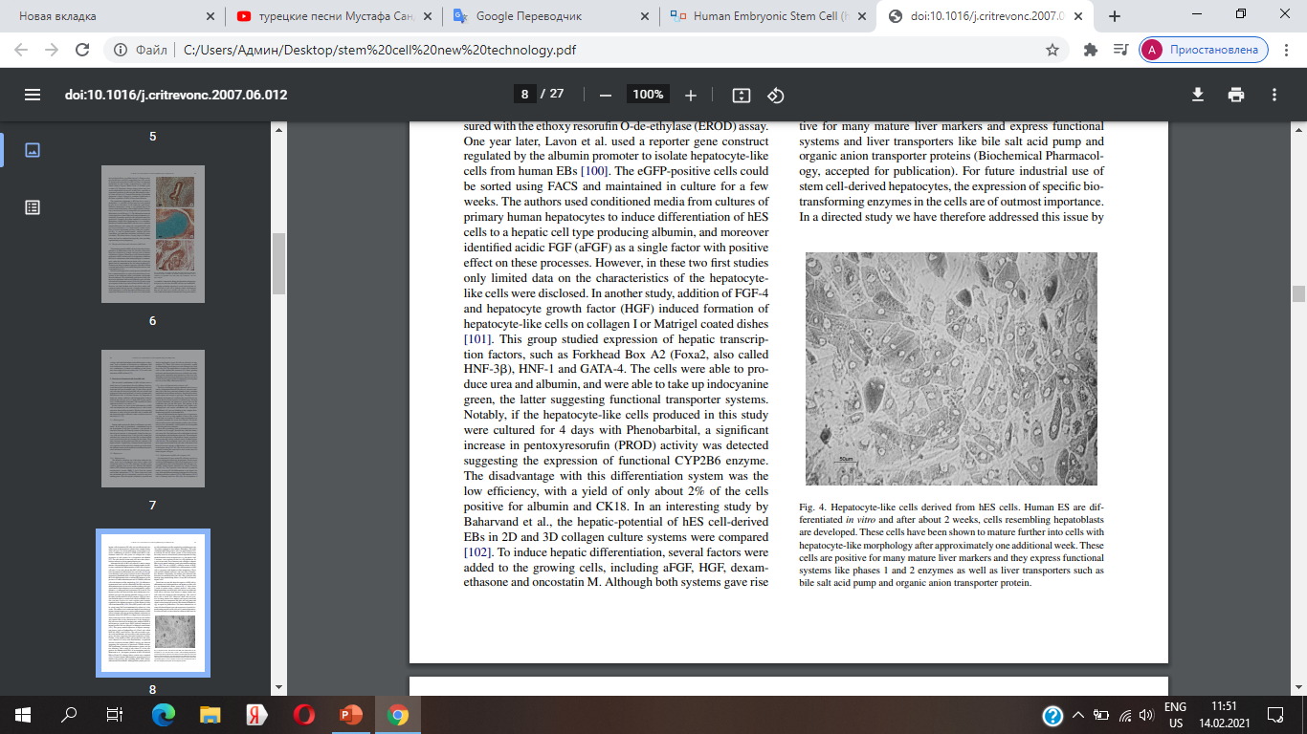
Эмбрионалдық бағаналы клеткалардан алынған гепатоцитті жасушалар. in vitro адам жағдайындаЭБК дифференцияланып алынған , 2аптан кейін гепатобласт жасушалары көрініс береді

Slide 8
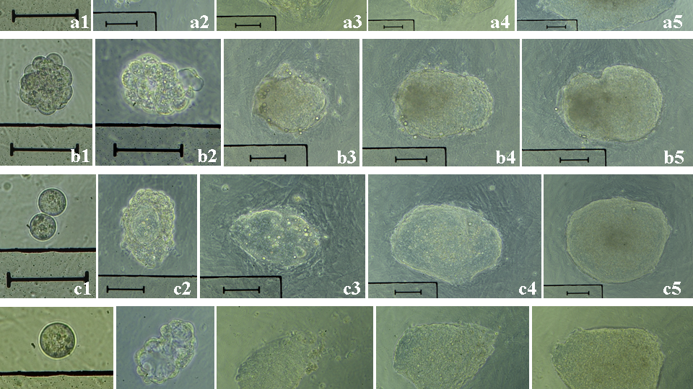

Slide 9
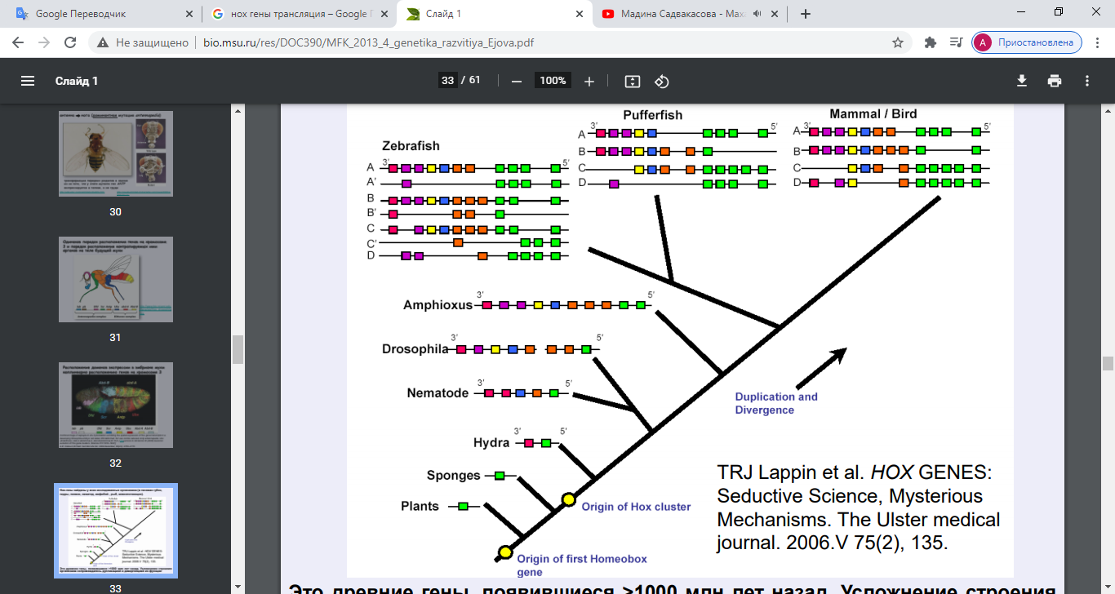

Slide 10
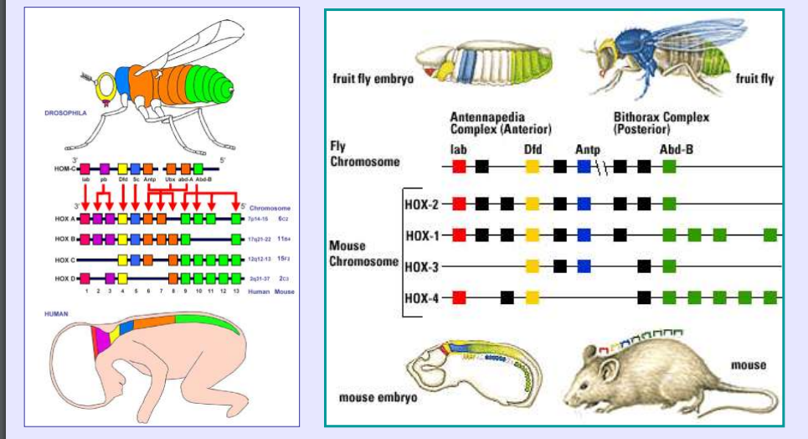

Slide 11
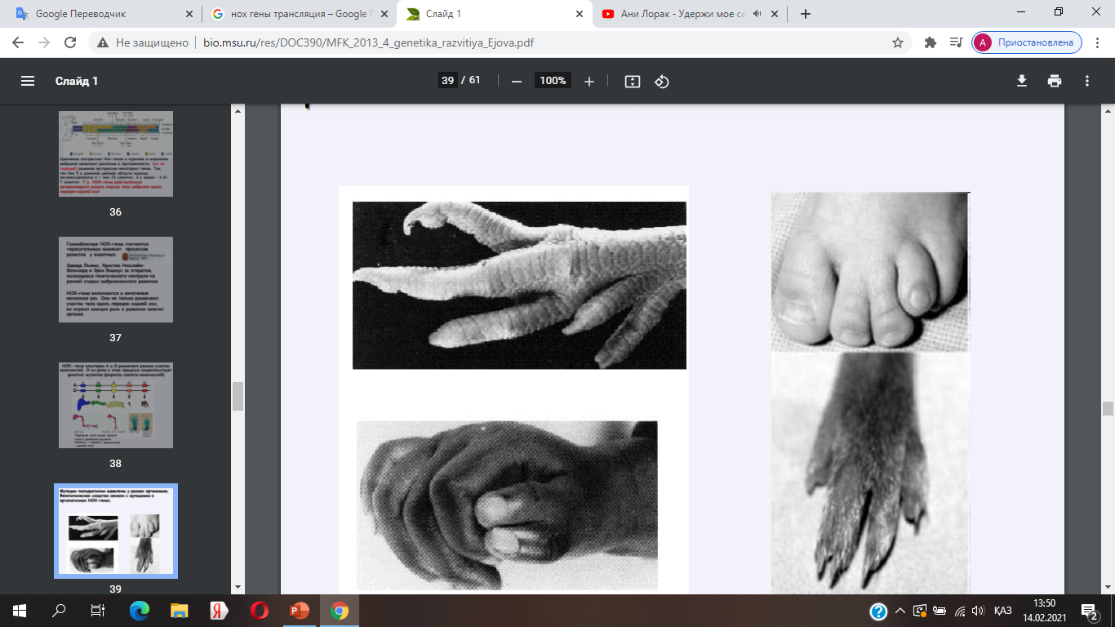
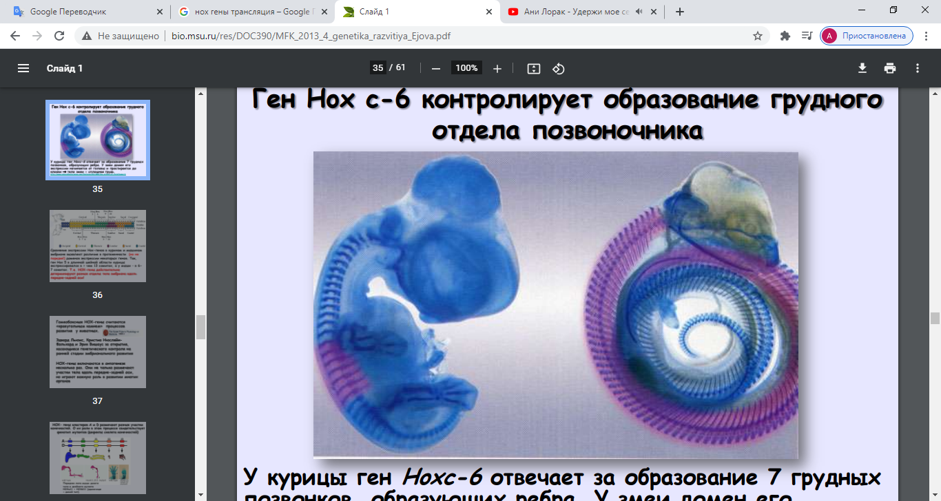

Slide 12
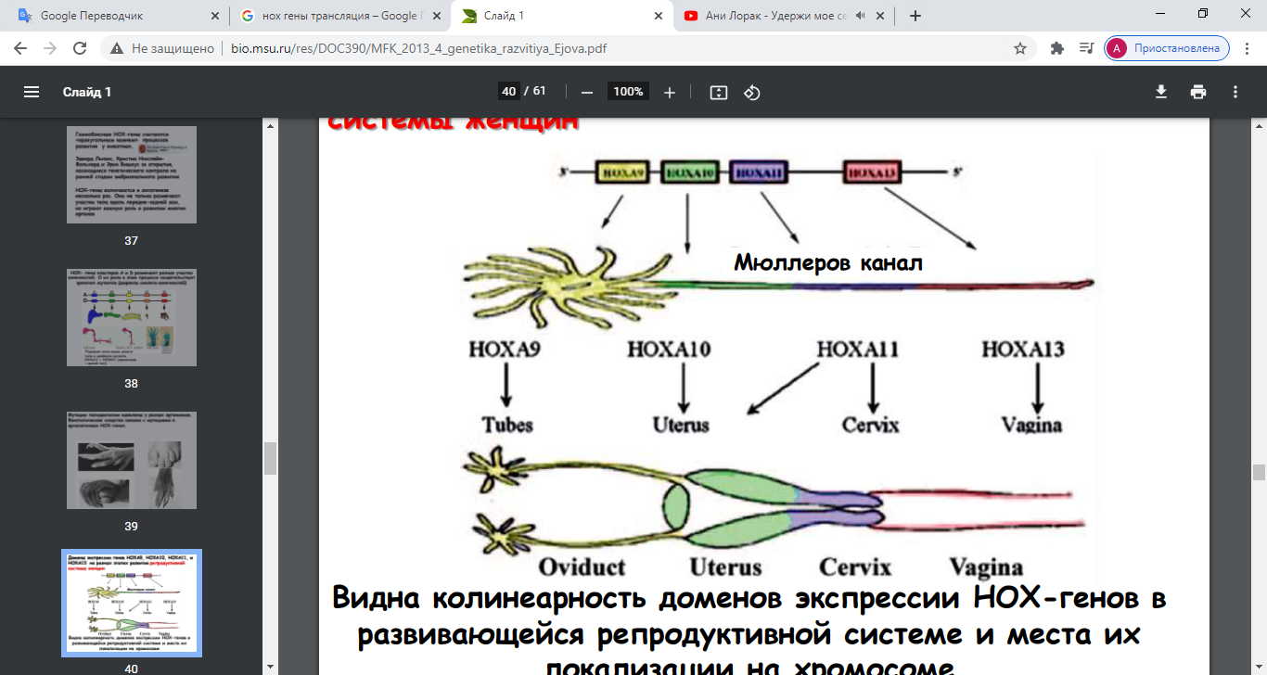

Slide 13
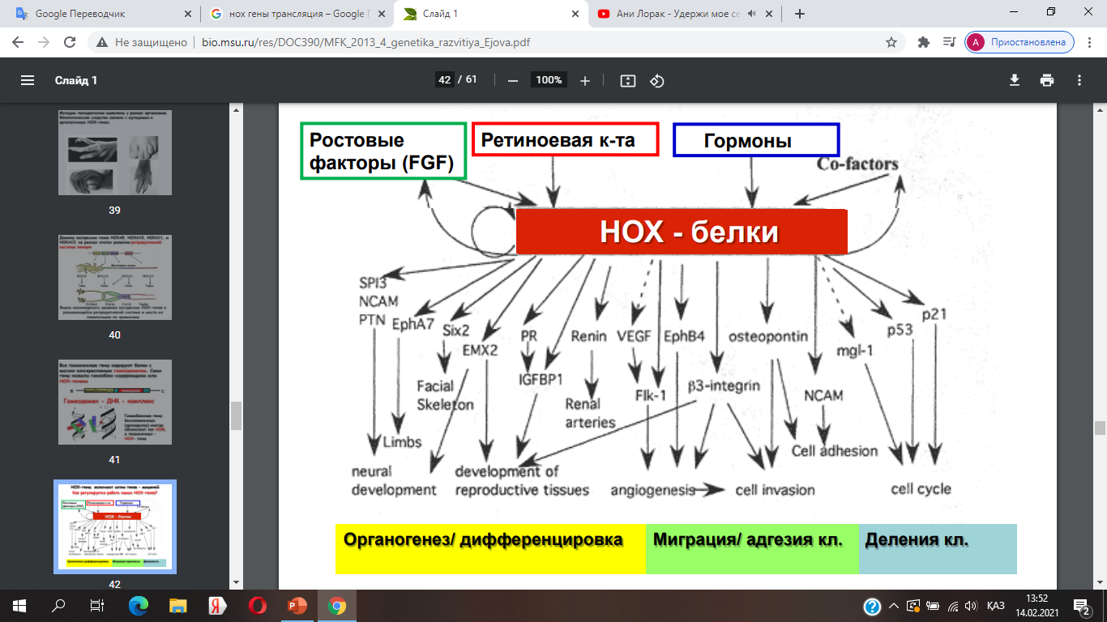

Slide 14
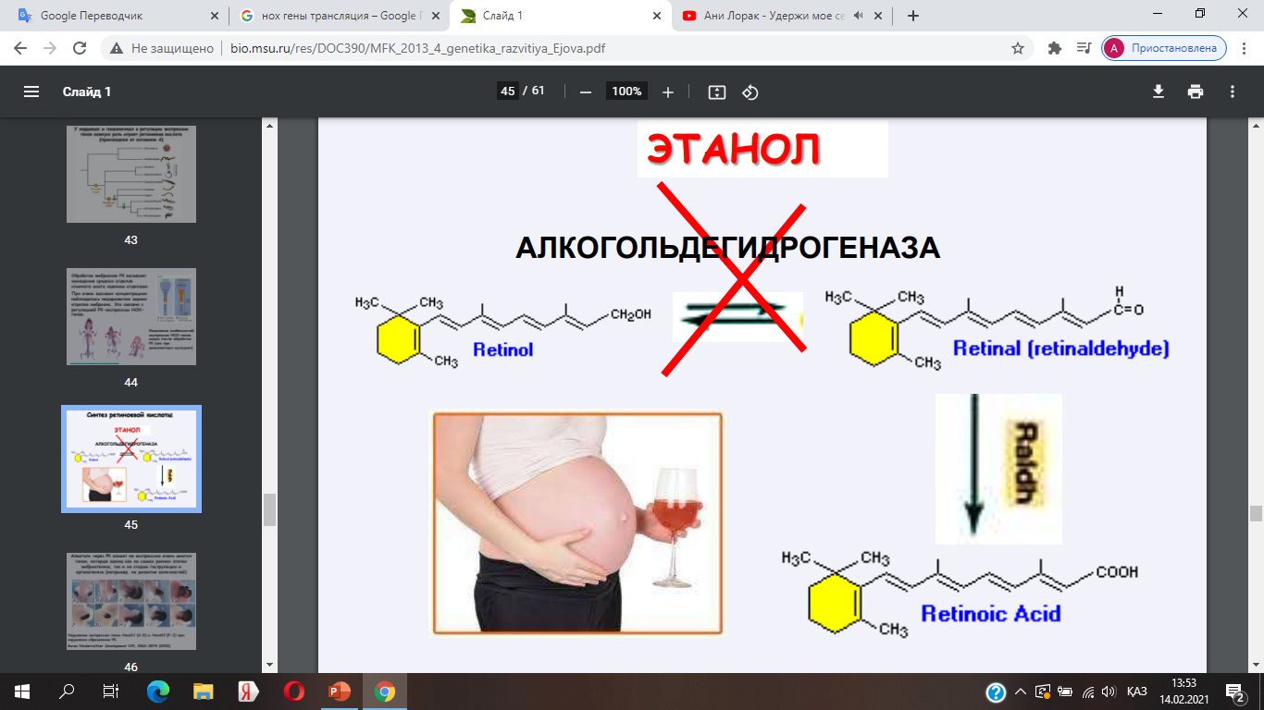
Ретиндік қышқыл синтезі

Slide 15
